Slide 1
Ideologier
Socialisme

Slide 2

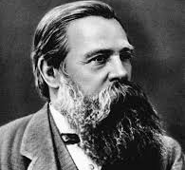
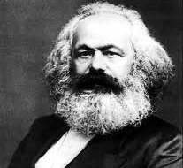
Socialismens grundlæggere
Ophavsmænd: Karl Marx (1818-1883) og Friedrich Engels (1820-1895)
Grundlagde socialismen med hovedværket Das Kapital

Slide 3

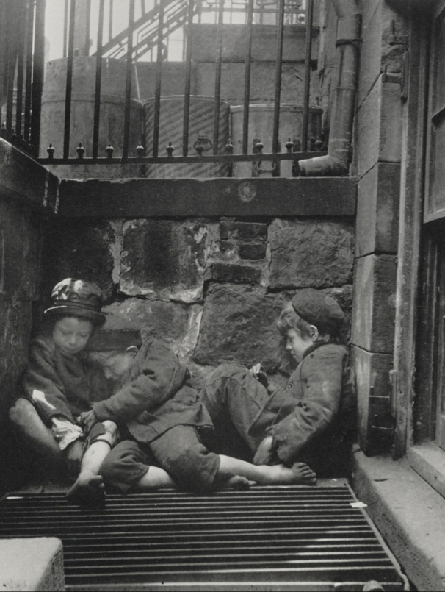
Hvorfor opstår ideologien?
Marx og Engels ser konsekvenserne af laissez-faire økonomien og retter en skarp kritik mod både liberalismens ukontrollerede kapitalisme og det konservative standssamfunds ulighed og fastlåste hierarki.

Slide 4
Hvorfor opstår ideologien?
Med industrialiseringen og urbaniseringen vokser en ny klasse frem med en fælles bevidsthed
Påstand: Tidligere herskede en falsk bevidsthed, der understøttede hierarkiet og overklassens stadsprivilegier. Den falske bevidsthed fastholder og reproducerer et ulige samfund.

Slide 5
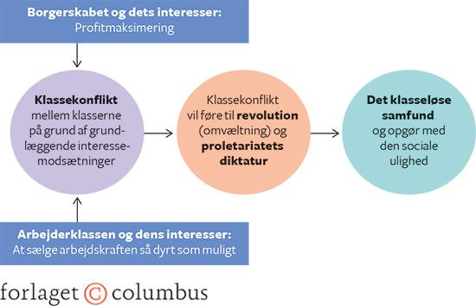
Samfundet er grundlæggende konfliktfyldt

Slide 6
Socialismens grundprincipper
Klassekonflikt: grundlæggende konflikt mellem
  Lønarbejderne, der ejer og sælger arbejdskraft og ønsker højere løn
  Arbejdsgiverne, der ejer produktionsmidlerne og ønsker større profit
Merværditeori: arbejderen vil altid få mindre end det, hans arbejde er værd
Klassekamp: klassekonflikten kan ikke løses i et kapitalistisk samfund, men vil altid føre til kamp mellem arbejdsgivere og –tagere. Løses kun ved at afskaffe kapitalismen og indføre fælleseje/statseje →socialisme

Slide 7
Historien ifølge Marx
Samfundet udvikler sig fra det ene stadie til det næste gennem forandringer i basis eller gennem klassekamp
Grad af civilisation
kommunisme
socialisme
kapitalisme
feudalsamfund
slavesamfund
Tid
Notes:
Basis består af:
Produktivkræfterne (arbejdskraft, fabrikker, maskiner, transport osv)
Produktionsforhold (arbejdsforhold, ejendomsforhold)
Produktionsbetingelser (adgang til råstoffer osv.)
Det vil sige, at basis = økonomiske betingelser
Overbygningen består af politiske beslutninger, ideologi
Forandringer i samfundet stammer næsten udelukkende fra forandringer i basis – altså når produktivkræfterne/økonomien ændrer sig.

Slide 8
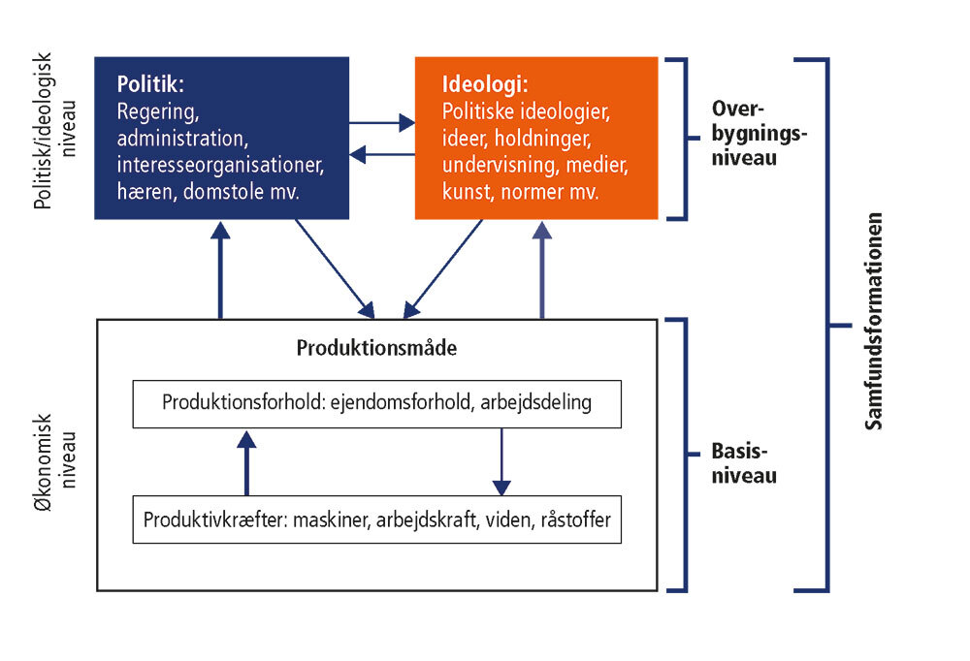
Den marxistiske samfundsmodel

Slide 9
Historien ifølge Marx
Socialisme
Kommunisme
Proletariatets diktatur:
Socialisme er et overgangssamfund, hvor staten ejer produktionsanlæggene og planlægger produktion, løn osv.
Utopi eller historiens endepunkt, hvor det socialistiske menneske er modnet, så staten bliver overflødig og visner væk.
Ingen klasser – alle yder efter evne og nyder efter behov

Slide 10
Socialismens mange ansigter
Socialdemokratisme
  Reformistisk socialisme, hvor samfundet skal ændres med demokratiske midler
  Det frie marked og den private ejendomsret accepteres (altså IKKE fælleseje), men staten skal regulere markedet og sikre alle borgere rimelige livsbetingelser → velfærdsstaten
  Socialdemokraterne

Slide 11
Socialismens mange ansigter
Revolutionær socialisme
  Overgangen fra det kapitalistiske til det socialistiske samfund kræver omfattende politiske og økonomiske ændringer
  Det kan være nødvendigt at anvende vold
  Enhedslisten

Slide 12
Socialismens mange ansigter
Kommunisme, Marxisme, Leninisme, Stalinisme, Trotskisme, Maoisme osv.
  Lokale afarter af marxismen
  Tendens til at blive meget totalitært og topstyret
  Antallet af kommunistiske lande er faldet drastisk i de senere år

Slide 13
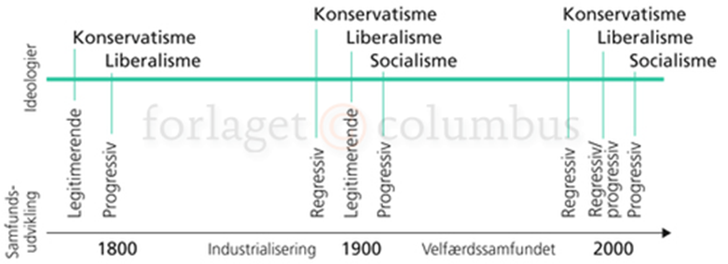

Slide 14

Socialisme i dagens Danmark

